Slide 1

AI개발자 트랙 미니프로젝트 6차
재고 관리 모델 제안 (AI 4반 14조)

Slide 2


목차
3번 상품
12번 상품
42번 상품

Slide 3
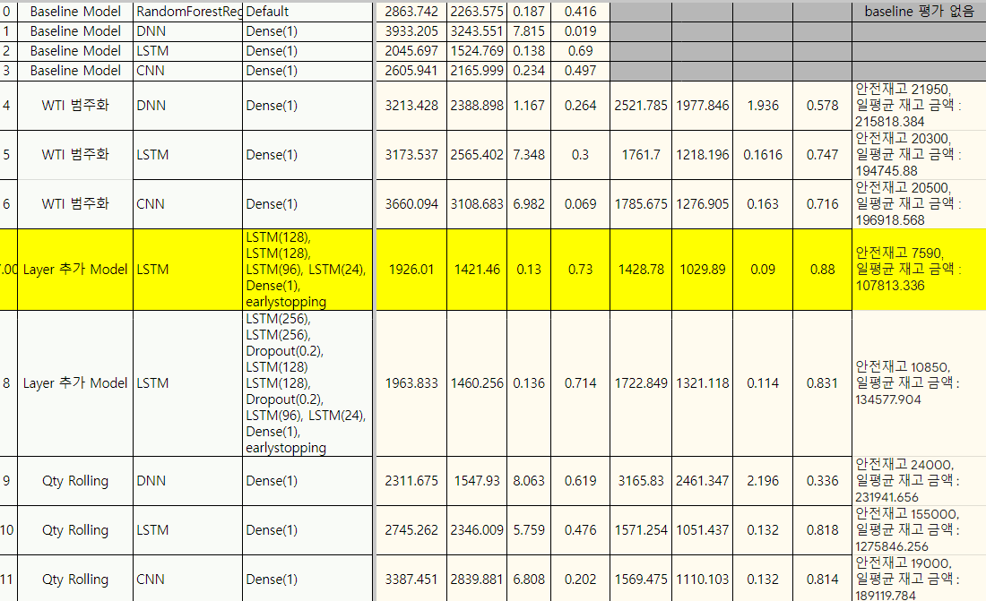
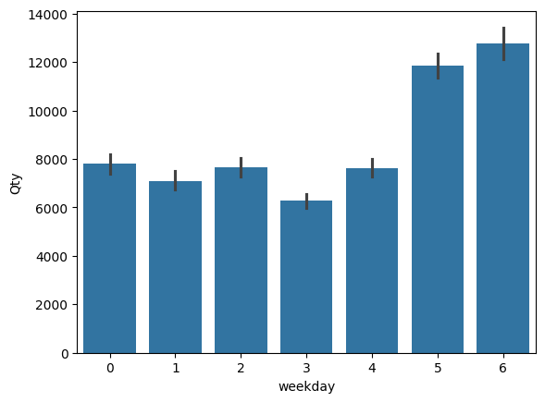
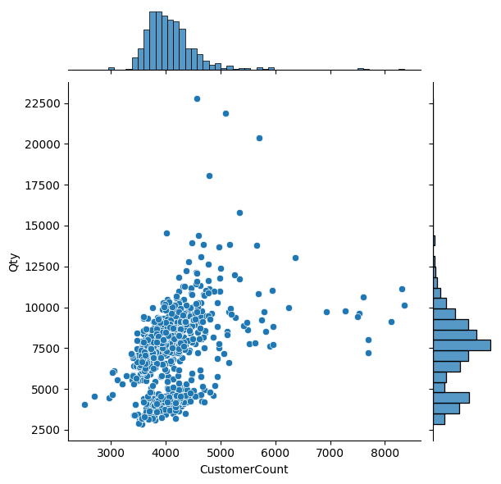
Product ID : 3
<예측에 사용한 column>
'Qty' 당일 판매량
'WTI_Price' 유가
'CustomerCount' 고객 방문수
'year' 년도(정수)
'month' 월(정수)
'weekday' 요일(정수)
'holiday' 공휴일 여부
'season' 계절(원핫인코딩)
시뮬레이션 결과 안전재고 7590, 일평균 재고 금액 : 107813.336 으로
가장 성능이 높은 7번 모델을 3번 상품의 재고 관리 모델로 제안

Slide 4
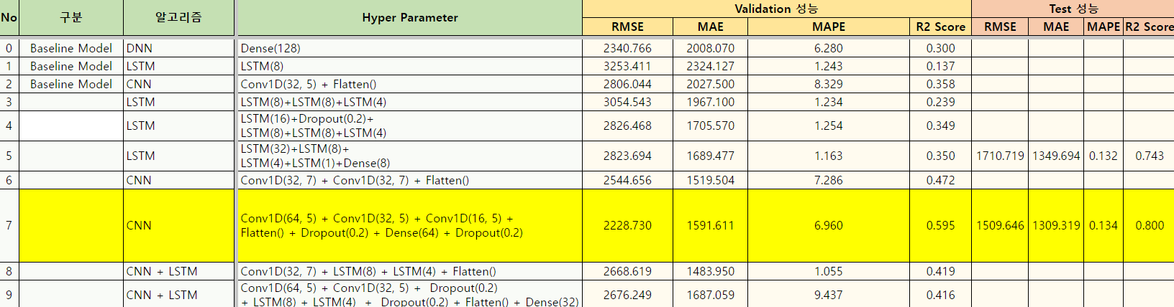
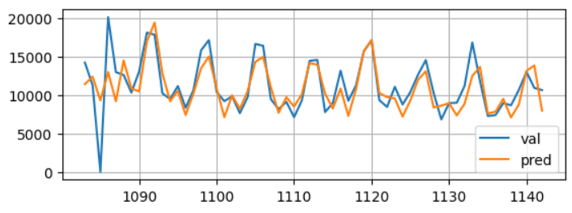
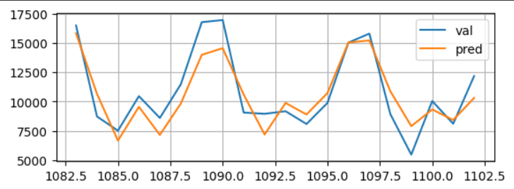
Product ID : 12
<예측에 사용한 column>
'Qty' 당일 판매량
‘Qty_change’ Qty 변화량
'WTI_Price' 유가
'CustomerCount' 고객 방문수
'year' 년도
'month' 월(원핫인코딩)
'weekday' 요일(원핫인코딩)
‘day’ 일
‘seasonal’ 계절성
‘trend’ 추세
‘residual’ 잔차
시뮬레이션 결과 안전재고: 2830, 일 평균 재고 금액: 50018으로
가장 성능이 높은 7번 모델을 12번 상품의 재고 관리 모델로 제안
validation
test

Slide 5
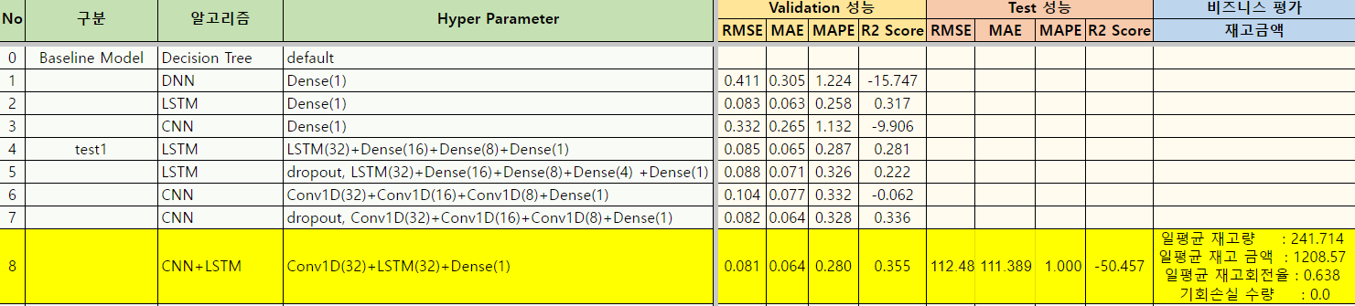
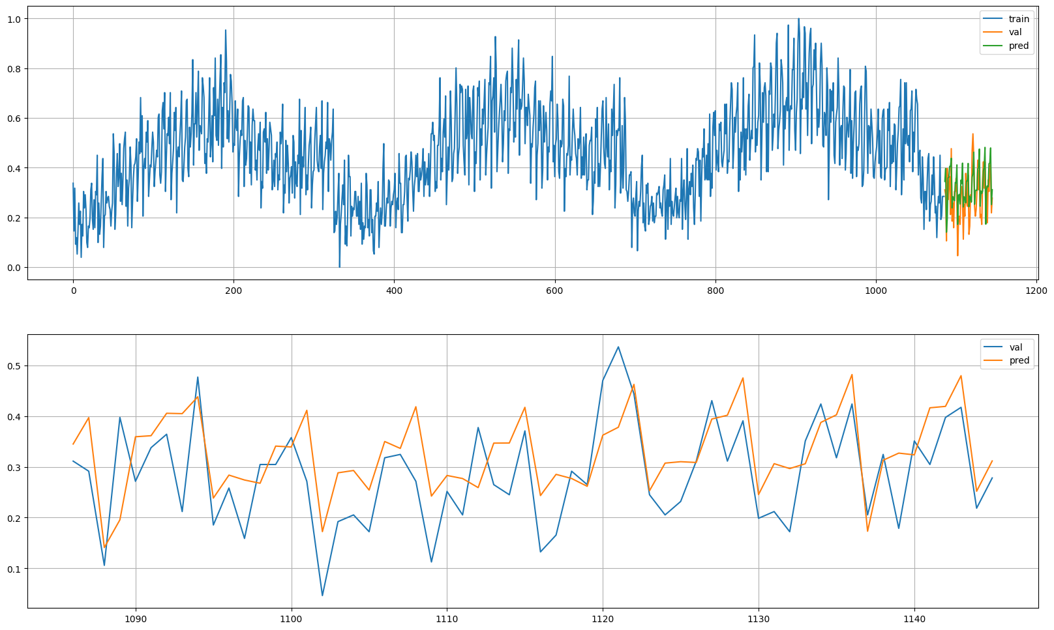
Product ID : 42
<예측에 사용한 column>
'Qty' 당일 판매량
'WTI_Price' 유가
'CustomerCount' 고객 방문수
'year' 년도
'month' 월
'weekday' 요일(dummies)
'holiday' 공휴일 여부
'season' 계절(dummies)
‘newprice’ 등유값에 따른 가격
시뮬레이션 결과 안전재고: , 일 평균 재고 금액: 으로
가장 성능이 높은 8번 모델을 42번 상품의 재고 관리 모델로 제안

